Slide 1
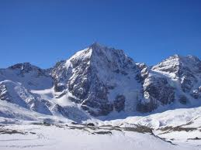
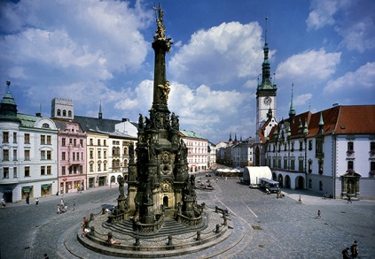
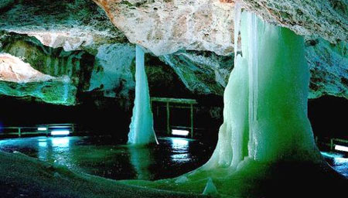
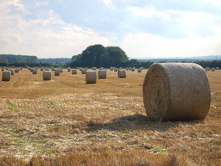
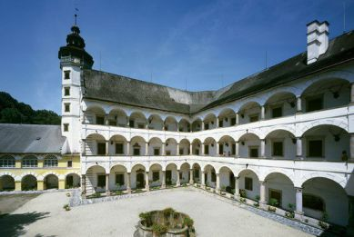
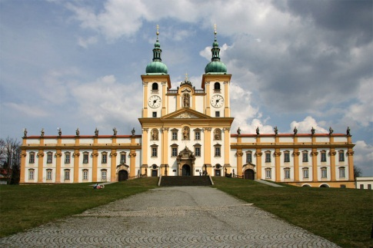
46.1 Olomoucký kraj – poznáš jeho dominanty?
Elektronická učebnice - I. stupeň Základní škola Děčín VI, Na Stráni 879/2 – příspěvková organizace Svět kolem nás
Olomouc
jeskyně
Jeseníky
úrodná Haná
Sv. Kopeček u Olomouce
lázně Velké Losiny
Autor: Mgr. Blanka Průšová

Slide 2
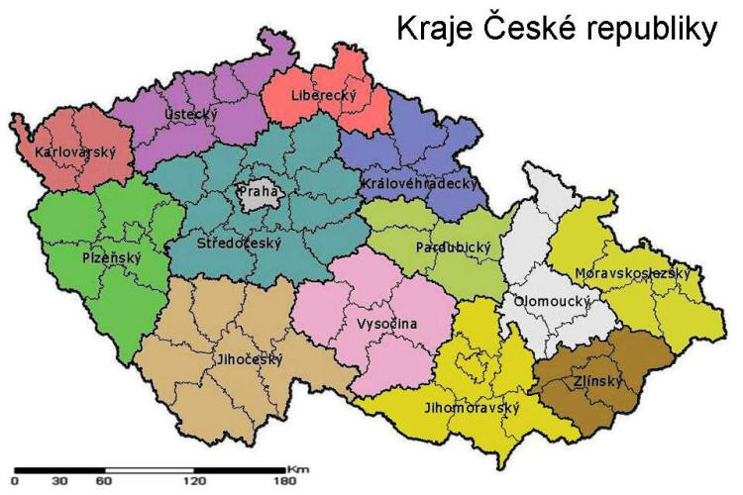
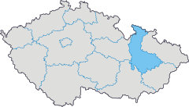
46.2 Poloha v republice
Elektronická učebnice - I. stupeň Základní škola Děčín VI, Na Stráni 879/2 – příspěvková organizace Svět kolem nás
Elektronická učebnice - I. stupeň Základní škola Děčín VI, Na Stráni 879/2 – příspěvková organizace Svět kolem nás

Slide 3
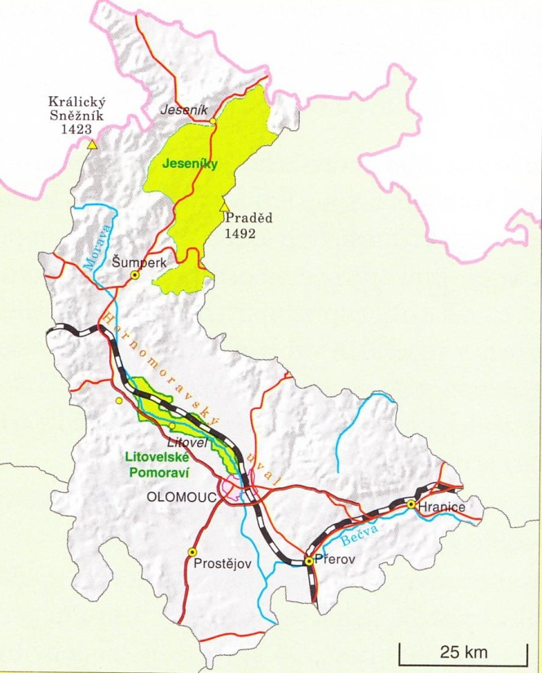
46.3 Sídlo, povrch a vodstvo kraje
Elektronická učebnice - I. stupeň Základní škola Děčín VI, Na Stráni 879/2 – příspěvková organizace Svět kolem nás
Elektronická učebnice - I. stupeň Základní škola Děčín VI, Na Stráni 879/2 – příspěvková organizace Svět kolem nás
Sídlo kraje – Olomouc
Povrch a reliéf - Jeseníky
- Hornomoravský úval
Litovelské Pomoraví
Vodstvo Bečva
Morava

Slide 4
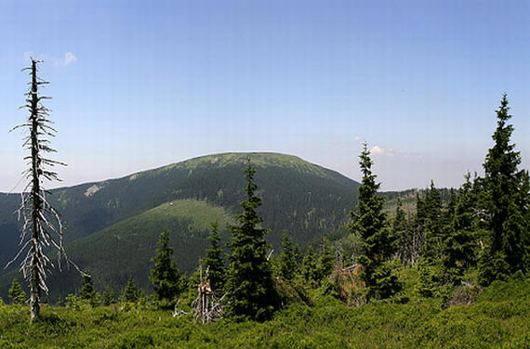
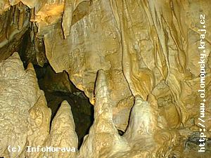
46.4 Významná města a pamětihodnosti
Elektronická učebnice - I. stupeň Základní škola Děčín VI, Na Stráni 879/2 – příspěvková organizace Svět kolem nás
Elektronická učebnice - I. stupeň Základní škola Děčín VI, Na Stráni 879/2 – příspěvková organizace Svět kolem nás
Města – Olomouc (5.největší město ČR,
výstavy Flora Olomouc, potravin. prům. )
Prostějov (oděvní průmysl)
Hranice Přerov
Litovel
Šumperk
Památky, zajímavosti - Králický Sněžník
lázně
jeskyně v Olomouckém kraji
Sv. Kopeček u Olomouce

Slide 5
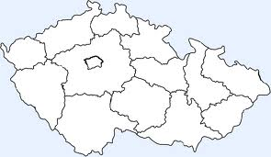
46.5 Procvičení a příklady
Elektronická učebnice - I. stupeň Základní škola Děčín VI, Na Stráni 879/2 – příspěvková organizace Svět kolem nás
Elektronická učebnice - I. stupeň Základní škola Děčín VI, Na Stráni 879/2 – příspěvková organizace Svět kolem nás
Najdi ve slepé mapě sídlo
Olomouckého kraje.
2. Pomocí mapy popiš polohu a povrch Olomoucka
a řekni, jak reliéf ovlivňuje zdejší vegetaci.
3. Řekni vše, co víš o oblasti s názvem Haná.
4. Na co se zaměřuje hospodářství kraje? Zkus zdůvodnit proč.
5. Co víš o vzniku jeskyní? Víš, jak dělíme krápníky?

Slide 6
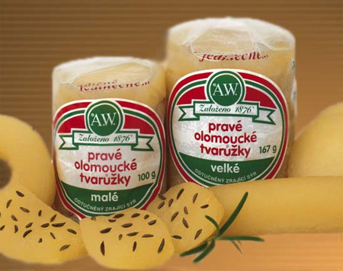
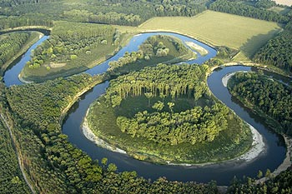
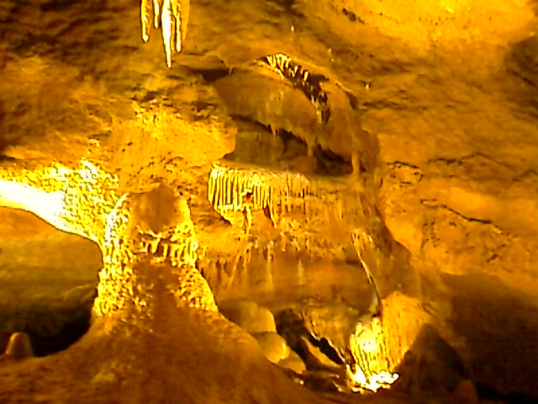
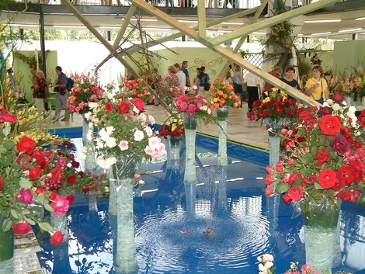
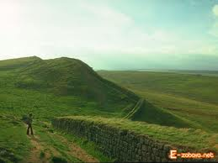
46.7 Region
Elektronická učebnice - I. stupeň Základní škola Děčín VI, Na Stráni 879/2 – příspěvková organizace Svět kolem nás
Elektronická učebnice - I. stupeň Základní škola Děčín VI, Na Stráni 879/2 – příspěvková organizace Svět kolem nás
river
cheese
cave
flowers
řeka, sýr, květiny, jeskyně, kopeček
hill

Slide 7
46.6 Něco navíc pro šikovné
Elektronická učebnice - I. stupeň Základní škola Děčín VI, Na Stráni 879/2 – příspěvková organizace Svět kolem nás
Elektronická učebnice - I. stupeň Základní škola Děčín VI, Na Stráni 879/2 – příspěvková organizace Svět kolem nás
1. Vyhledej na mapě obec Javoříčko u Litovle. Co o něm víš?
2. Zjisti historii města Olomouc.
3. Jaké hrady nebo zámky je možné na Hané navštívit?
4. Co víš o výstavě Flora Olomouc?
5. Vyber si jeden, pro tebe zajímavý, turistický cíl zdejšího kraje a vytvoř jednoduchou
prezentaci, díky které nalákáš spolužáky k jeho návštěvě.

Slide 8
46.8 Test znalostí
Elektronická učebnice - I. stupeň Základní škola Děčín VI, Na Stráni 879/2 – příspěvková organizace Svět kolem nás
Elektronická učebnice - I. stupeň Základní škola Děčín VI, Na Stráni 879/2 – příspěvková organizace Svět kolem nás
V tomto kraji neleží: a) Krkonoše b) Jeseníky c) Orlické hory d) Hornomoravský úval | 3) V tomto kraji neleží: a) Přerov b) Jeseníky c) Prostějov d) Brno
Mezi dominanty kraje nepatří: a) Králický Sněžník b) úrodná Haná c) Hornomoravský úval d) jaderná elektrárna Dukovany | 4) Flora Olomouc je výstava: a) koček b) automobilů c) květin d) obrazů
Správné řešení: 1.a , 2.d , 3.d , 4.c

Slide 9
Elektronická učebnice - I. stupeň Základní škola Děčín VI, Na Stráni 879/2 – příspěvková organizace Svět kolem nás
46.9 Použité zdroje, citace
1) http://www.discoverczech.com/apictures/z_olomouc/olomouc/ol_v.jpg
2) http://www.stramberk.info/fotky/obr.php?name=jeskyne1.jpg&id=8254&width=570
3) http://www.skiareal-avalanche.cz/okoli/okoli3.jpg
4) http://mw2.google.com/mw-panoramio/photos/medium/55268580.jpg
5) http://www.penzionvanek.com/fota/59_foto2.jpg
6) http://www.svetcest.cz/old/storage/200805011515_svatykopecek1.jpg
7) http://www.olomoucky.kraj.cz/fotky/obr.php?name=NaPom34.JPG&id=23967&width=300&user=24&session=58348551
8) http://www.kafik.com/wp-content/gallery/les/les-kamenice03.jpg
9) http://upload.wikimedia.org/wikipedia/commons/c/c9/Hudson_river_from_bear_mountain_bridge.jpg
10) http://images.nationalgeographic.com/wpf/media-live/photos/000/099/cache/largest-vietnam-cave_9969_600x450.jpg
11) http://upload.wikimedia.org/wikipedia/commons/thumb/5/52/Liliumbulbiferumflowertop.jpg/220px-Liliumbulbiferumflowertop.jpg
12) http://easymacandcheese.com/wp-content/uploads/cheese_oh_cheese.jpg
13) http://botany.cz/foto/cicov1.jpg
14) Místo, kde žijeme – učebnice pro 4. a 5. ročník ZŠ ( PRODOS )
15) Soubor námětů, úkolů a zajímavostí pro 4. ročník - Hana Muhlhauserová
16) Vlastivěda pro 4. ročník – M. Hronek , L. Konečná ( PRODOS)
17)Vlastivěda – Naše Vlast – Petr Chalupa ( ALTER)
18) Vlastivěda – Putování po České republice – Petr Chalupa ( ALTER)

Slide 10
Elektronická učebnice - I. stupeň Základní škola Děčín VI, Na Stráni 879/2 – příspěvková organizace Svět kolem nás
46.10 Anotace
Autor | Mgr. Blanak Průšová
Období | 07 – 12/2011
Ročník | 4. ročník
Klíčová slova | Sídlo, povrch, vodstvo, významná místa
Anotace | Prezentace popisující přírodní podmínky Olomouckého kraje

